Slide 1
深入了解JavaScript
一等公民函数
面向对象
原型对象及原型链(prototype)
闭包
上下文与作用域
内存分配

Slide 2
JavaScript 面向对象
一种面向对象语言需要向开发者提供四种基本能力：
封装 - 把相关的信息（无论数据或方法）存储在对象中的能力
聚集 - 把一个对象存储在另一个对象内的能力
继承 - 由另一个类（或多个类）得来类的属性和方法的能力
多态 - 编写能以多种方法运行的函数或方法的能力
ECMAScript 支持这些要求，因此可被是看做面向对象的

Slide 3
JavaScript 面向对象
封装：
类 {属性 + 方法}
function Person(name, sex) {
this.name = name;
this.sex = sex;
this.say = function() {
alert(“我的名字是”+this.name);
};
}

Slide 4
JavaScript 面向对象
继承：下面介绍JavaScript几种继承实现方式
1.对象冒充
function ClassA(sColor) {
this.color = sColor;
this.sayColor = function () {
alert(this.color);
};
}
function ClassB(sColor, sName) {
this.newMethod = ClassA;
this.newMethod(sColor);
delete this.newMethod;
this.name = sName;
this.sayName = function () {
alert(this.name);
};
}
function ClassZ() {
this.newMethod = ClassX;
this.newMethod();
delete this.newMethod;
this.newMethod = ClassY;
this.newMethod();
delete this.newMethod;
}
对象冒充可以实现多继承

Slide 5
JavaScript 面向对象
2.原型链实现继承
每个类的构造函数都指向一个原型对象（ prototype ），prototype 对象是个模板，要实例化的对象都以这个模板为基础， prototype 对象的任何属性和方法都被传递给那个类的所有实例。原型链利用这种功能来实现继承机制。
function ClassA() {
}
ClassA.prototype.color = "blue";
ClassA.prototype.sayColor = function () {
alert(this.color);
};
function ClassB() {
}
ClassB.prototype = new ClassA();

Slide 6
JavaScript 面向对象
3.混合方式实现继承
对象冒充的主要问题是必须使用构造函数方式，这不是最好的选择。不过如果使用原型链，就无法使用带参数的构造函数了。开发者如何选择呢？答案很简单，两者都用。
创建类的最好方式是用构造函数定义属性，用原型定义方法。这种方式同样适用于继承机制，用对象冒充继承构造函数的属性，用原型链继承 prototype 对象的方法。
function ClassA(sColor) {
this.color = sColor;
}
ClassA.prototype.sayColor = function () {
alert(this.color);
};
function ClassB(sColor, sName) {
ClassA.call(this, sColor);
this.name = sName;
}
ClassB.prototype = new ClassA();
ClassB.prototype.sayName = function () {
alert(this.name);
};

Slide 7
JavaScript 面向对象
4.使用extends关键字
为了使JavaScript更加面向对象，ES6强行加入了class，extends的关键字，class关键字是语法糖，本质还是函数。
class Polygon {
constructor(height, width) {
this.name = 'Polygon';
this.height = height;
this.width = width;
}
}
class Square extends Polygon {
constructor(length) {
super(length, length);
this.name = 'Square';
}
}

Slide 8
JavaScript 面向对象
Es6 class
class的定义及原理：
People是一个类，也是一个函数
constructor是一个对象指向的是People函数，该函数还挂了name和age属性；
将say函数挂载People的原型上。
class People{
constructor(name,age){
this.name = name;
this.age = age}
static see(){alert("how are you")} }
say(){console.log("hello");}
}
此代码等价于

Slide 9
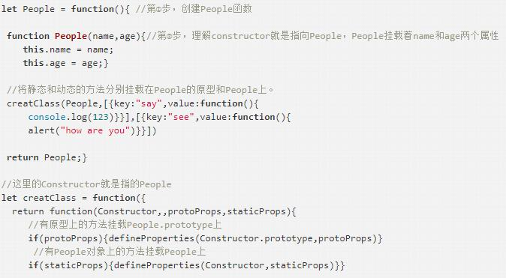
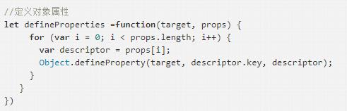

Slide 10
JavaScript 面向对象
由以上分析可知，class extends实际上就是前面说的混合方式继承，即

Slide 11
函数原型对象
如果要理清原型和原型链的关系，首先要明确一下几个概念：
1.JS中的所有东西都是对象，函数也是对象, 而且是一种特殊的对象
2.JS中所有的东西都由Object衍生而来, 即所有东西原型链的终点指向Object.prototype
3.JS对象都有一个隐藏的__proto__属性，他指向创建它的构造函数的原型，但是有一个例外，Object.prototype.__proto__指向的是null。
4. 构造函数通过定义prototype来约定其实例的规格, 再通过 new 来构造出实例,他们的作用就是生产对象.

Slide 12
函数原型对象
在JavaScript中，我们创建一个函数A(就是声明一个函数), 那么浏览器就会在内存中创建一个对象B，而且每个函数都默认会有一个属性 prototype 指向了这个对象( 即：prototype的属性的值是这个对象 )。这个对象B就是函数A的原型对象，简称函数的原型。这个原型对象B 默认会有一个属性 constructor 指向了这个函数A ( 意思就是说：constructor属性的值是函数A )。

Slide 13
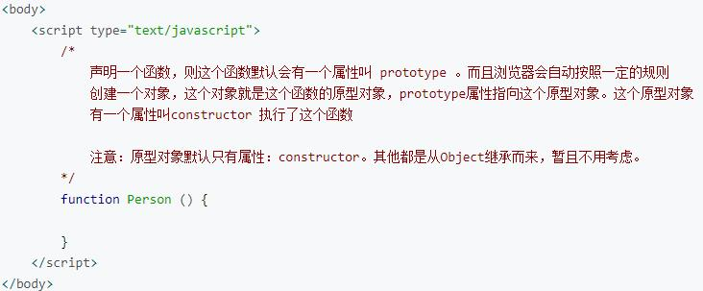
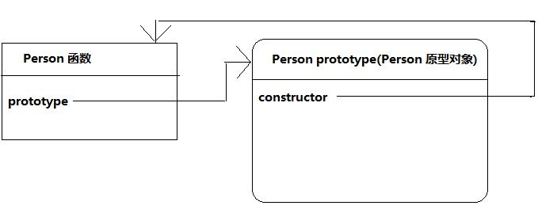
函数原型对象

Slide 14
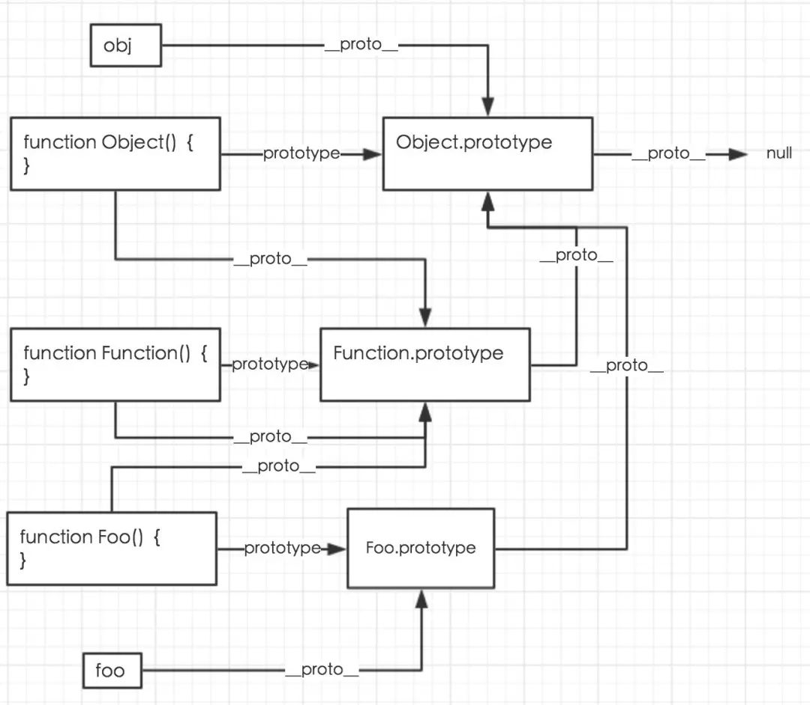
原型链
var obj = new Object();
function Foo(){
}
var foo = new Foo();

Slide 15
var tt = ‘aa’;
function test(){
alert(tt);
var tt = ‘dd’;
alert(tt);
}
test();
输出结果：undefined dd

Slide 16
NaN的意思是“不是数字”，但它的类型是，数字
console.log(NaN === NaN); // logs "false"

Slide 17
var tt = ‘aa’;
function test()
{
alert(tt);
var tt = ‘dd’;
alert(tt);
}
test();
输出结果：undefined dd

Slide 18
var tt = ‘aa’;
function test()
{
alert(tt);
var tt = ‘dd’;
alert(tt);
}
test();
输出结果：undefined dd

Slide 19
JavaScript是弱类型语言，这就意味着，等于操作符会为了比较两个值而进行强制类型转换

Slide 20
少用new关键字
JavaScript中，少用new关键字创建对象
var Rectangle = {
area: function () {
console.log(this.width * this.height);
}
};
借助Object.create，我们可以生成一个拥有它所有方法的对象：
var rectangle = Object.create(Rectangle);

Slide 21
少用new关键字
生成之后，我们还可以给这个实例赋值长宽，并且取得面积值
var rect = Object.create(Rectangle);
rect.width = 5;
rect.height = 9;
rect.area();

Slide 22
但是我们希望能自动化赋值长宽，没问题，那就定义一个create方法：
var Rectangle = {
create: function (width, height) {
var self = Object.create(this);
self.width = width;
self.height = height;
return self;
},
area: function () {
console.log(this.width * this.height);
}
};
使用方式如下:
var rect = Rectangle.create(5, 9);
rect.area();

Slide 23

Thank you
Q&A

